Slide 1
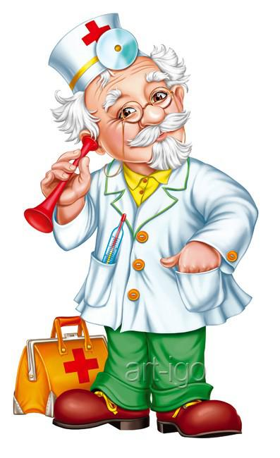
Муниципальное бюджетное дошкольное образовательное учреждение
Детский сад «Колобок», г. Петухово, Курганской области, ул. 9 Мая, д. 12,
тел. 8 (35235) 2-40-03, email: mdou_kolobok1@mail.ru
Конкурс: «Слайд мастерство»
Номинация: Слайд – лекция»
Занятие по ЗОЖ
Тема: «Если хочешь быть здоров!»
(для детей старшего дошкольного возраста )
Автор: воспитатель
по физической культуре
Елена Николаевна Щербакова

Slide 2
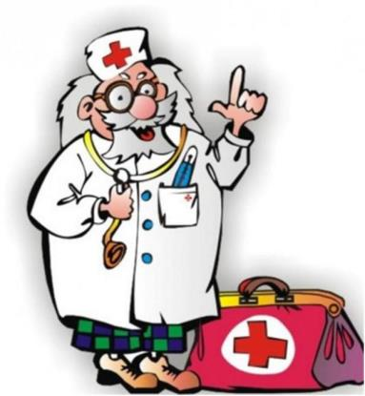
Цель: уточнить и расширить представление детей о правилах поведения в общественных местах на примере поликлиники; дать детям представление об устройстве и функционировании человеческого организма; довести до сознания детей необходимость бережного отношения к себе и другим.

Slide 3
Образовательная ситуация.
Как вы считаете, как надо готовиться к путешествию?
Представьте себе, что в тот момент, когда вы, сидя в поезде, уезжаете всё дальше от дома, у вас начинается болеть зуб или «стрелять» в ухе, или становиться больно глотать. Конечно, вы возьмете в дорогу кое - какие лекарства, мало ли что может случиться в пути. Но все – таки уезжать из дома лучше здоровым. Для этого надо показаться врачу, он – то и определит, все ли у вас в порядке, и научит, что надо делать, чтобы не заболеть.

Slide 4
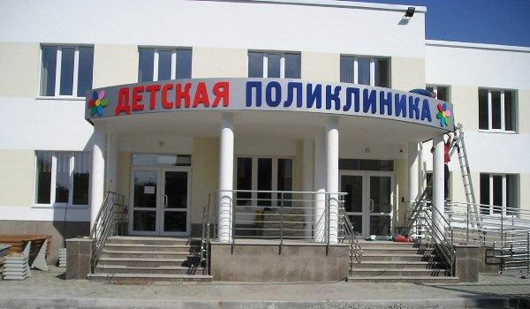
Итак, идем в поликлинику.
Что прежде всего необходимо сделать, войдя в поликлинику?
Раздеться, получить номерок, вежливо поблагодарить.

Slide 5
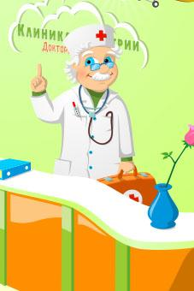
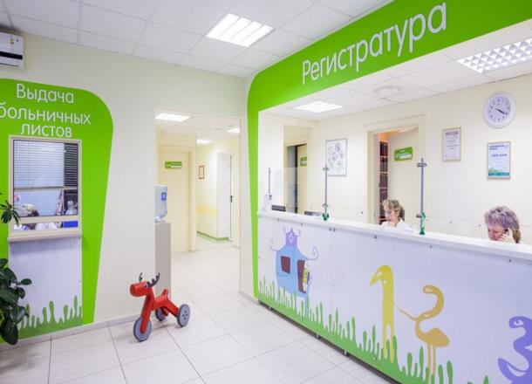
Теперь идем в регистратуру за картой. Чтобы ее получить, необходимо назвать свои имя и фамилию, домашний адрес.

Slide 6
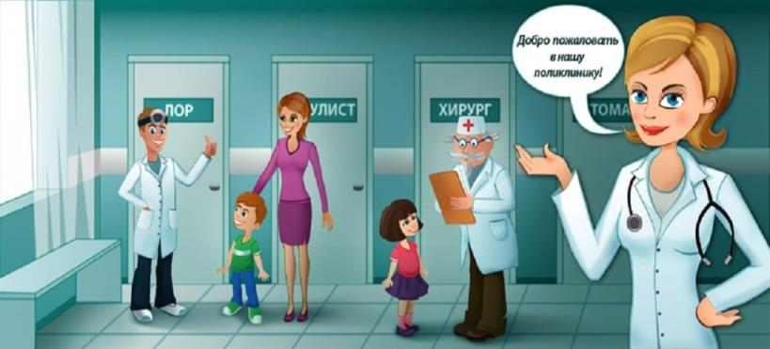
Можно идти к врачу. Но прежде чем мы пойдем искать нужный кабинет, давайте подумаем, какие правила необходимо выполнить в поликлинике. В поликлинике нельзя бегать и кричать.
- Как вы думаете почему? Там много людей, которые не очень хорошо себя чувствуют, и не стоит доставлять им лишние неприятности. Номерок надо беречь. Почему?

Slide 7
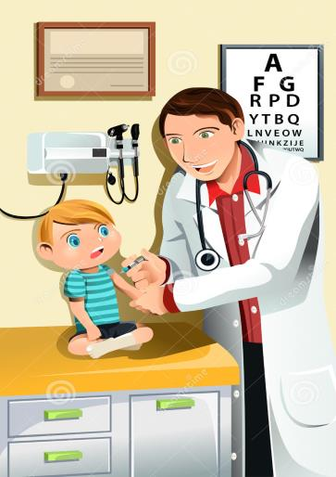
Ну и конечно, в кабинете у врача нельзя мешать ему заниматься вашим осмотром. Даже если это немного неприятно, а , может быть, иногда и больно, надо потерпеть. Сегодня мы успеем попасть к трем врачам: к врачу ухо-горло-нос, к стоматологу и к глазному врачу.

Slide 8
Кабинет врача отоларинголога (ухо - горло - нос).
-Как вы думаете, почему врач так называется – ухо – горло – нос?
Дело в том, что все три органа связаны между собой. Вспомните: вам капают в нос, а вы чувствуете вкус капель во рту.

Slide 9
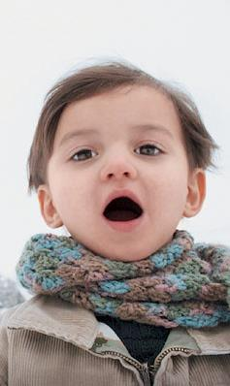
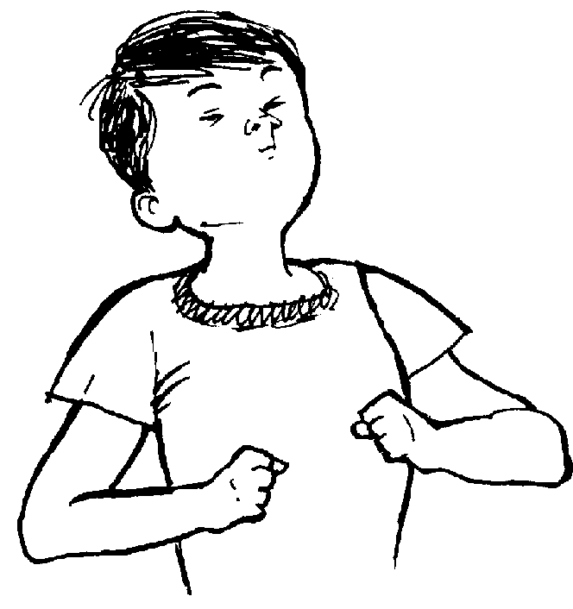
- Для чего человеку нос? Чтобы дышать. Можно дышать и ртом, но это неудобно и не полезно. А вот нос замечательно приспособлен для дыхания.

Slide 10
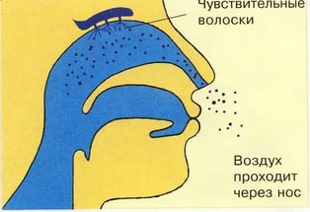
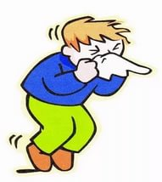
Воздух, который мы вдыхаем, прежде чем попасть в наш организм, путешествует по длинным коридорам в носу. Все стены этих коридоров покрыты очень маленькими волосками, которые все время колышутся, как трава на лугу от ветра. К ним и прилипают пылинки, попавшие в нос вместе с воздухом. А при выходе пылинки вылетают наружу. Если же в нос попадает что – то слишком тяжелое, - мы чихаем. Кроме этого, проходя по этим коридорам, воздух нагревается и попадает в организм теплым.

Slide 11
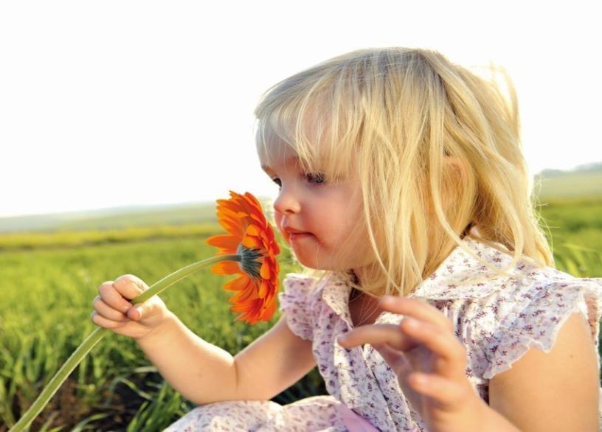
А еще для чего нужен нос? (Чтобы чувствовать запахи.)

Slide 12
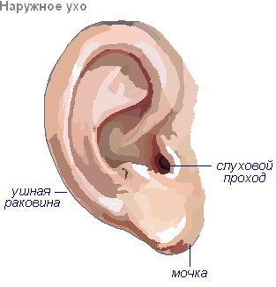
А чем мы слышим звуки?
То, что мы называем «ушами», - это ушные раковины. Сами они не слышат, а только улавливают звук. А самая чувствительная и нежная часть твоего уха находится в конце ушного прохода.

Slide 13
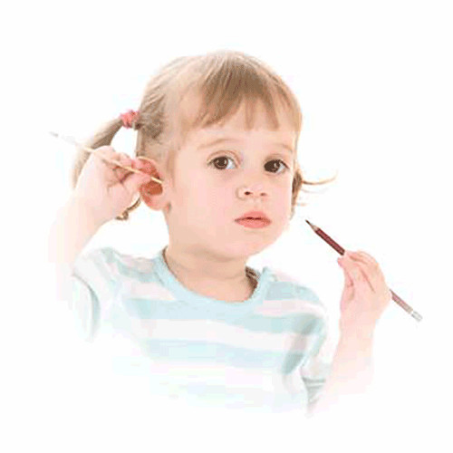
Поэтому никогда не ковыряй в ушах острыми предметами, чтобы не повредить ухо. Если такое произойдет, то человек начинает плохо слышать или становится совсем глухим.

Slide 14
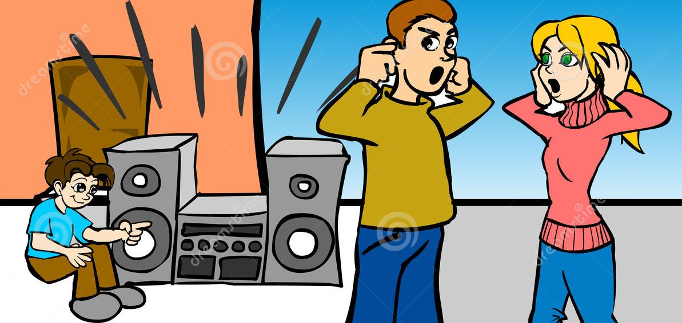
Вредна для ушей и очень громкая музыка, крики. От этого человек перестает слышать тихие звуки.

Slide 15
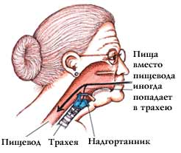
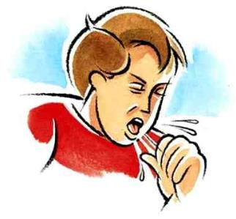
И наконец горло. У нас их два.
Как вы думаете какие? Через одно горло воздух попадает в легкие, мы дышим. Через другое пища попадает в желудок. Оба горла находятся очень близко друг от друга.
Как вы думаете, почему опасно смеяться разговаривать во время еды?
Почему говорят: «Когда я ем, я глух и нем»? Если случайно даже маленькая крошка попала в дыхательное горло – мы начинаем кашлять. «Поперхнулись», - говорим. Это организм пытается избавиться от крошки, чтобы человек не задохнулся.

Slide 16
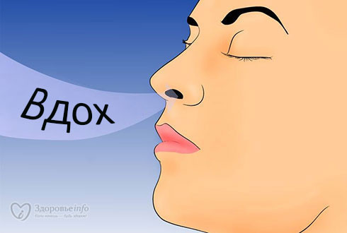
-Что важного вы узнали в кабинете врача ухо-горло-нос?
Дышать нужно только носом. Не ковырять в ушах острыми предметами.
Не слушать очень громкую музыку.

Slide 17
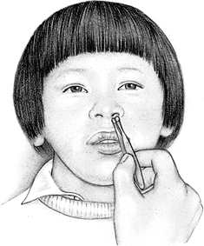
Не пихать в нос никакие мелкие предметы.

Slide 18
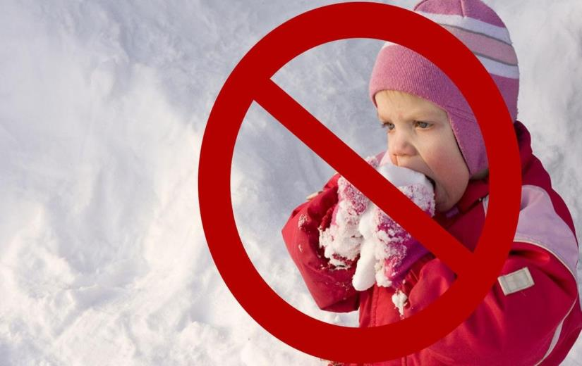
Не есть снег!
Надеюсь, что вы, запомните эти правила. Они очень пригодятся вам.

Slide 19
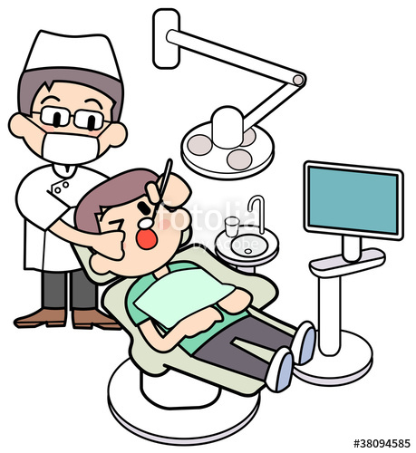
Кабинет стоматолога.
Этого врача боятся все. Никто не любит лечить зубы.
-А можно ли обойтись без зубного врача, можно ли сохранить зубы здоровыми?

Slide 20
Зубы – самые твердые «детали» нашего организма. Они покрыты слоем белой эмали, такой же твердой, как и слоновая кость, из которой делают бильярдные шары. А теперь они не раскалываются при очень сильных ударах! Под эмалью – другой слой, тоже твердый. Его – то и сверлит врач, когда хочет поставить пломбу. Внутри зуба – нервы.

Slide 21
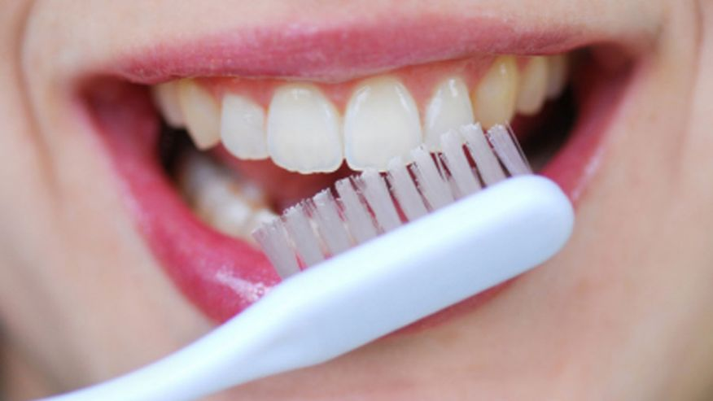
Пока эмаль не повреждена – нам нечего опасаться. Но вот это случилось. Между зубами всегда остается еда, а вместе с ней и микробы. «Вымести» этих микробов можно с помощью зубной щетки.

Slide 22
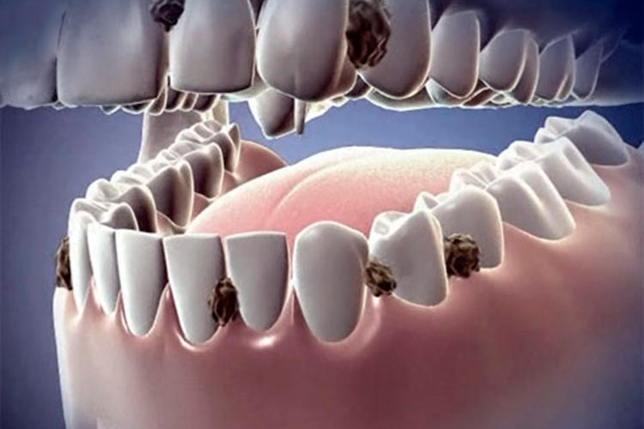
Но не так легко справиться с теми, что селятся в дырочке. Устроившись внутри зуба, микробы начинают его разрушать. Тут уж не избежать визита к врачу!

Slide 23
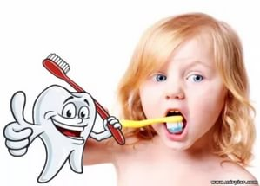
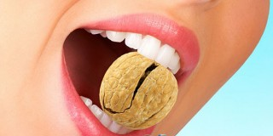
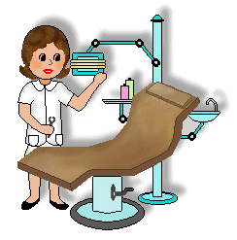
Но как же сохранить эмаль?
Не есть слишком горячего и холодного. Не есть много сладкого. Не грызть орехи, для этого есть щипцы. Регулярно два раза в день чистить зубы. И обязательно время от времени показываться врачу. Однажды один зубной врач стал утверждать, что лечит своих пациентов не бормашиной, а молочной едой.

Slide 24
Решили это проверить на двух крысятах – родных братьях. Одного кормили мясом, пшеницей и молоком, а другого – только мясом и пшеницей. Сначала братья ничем не отличались друг от друга. Но через некоторое время крысенок, получавший молоко, превратился в большую сильную крысу, а другой оказался намного меньше брата. Его кости и зубы были слабыми, потому что в молоке есть то, что придает твердость зубами и костями. Теперь понятно, почему взрослые дают вам молоко?
Пейте его обязательно.

Slide 25
Кабинет глазного врача.
Для кабинета глазного врача нужна таблица, с помощью которой определяют зрение.
А Б С Л Ю Ч К И
4 3 5 7 9
На ней могут быть изображены цифры, буквы и геометрические фигуры разной величины. Воспитатель – врач проверяет зрение некоторых из детей.

Slide 26
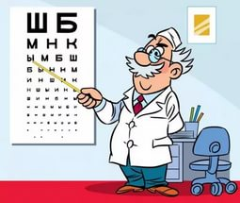
Зачем врач проверяет ваше зрение? Чтобы знать, нужно ли помочь глазам лучше видеть.

Slide 27
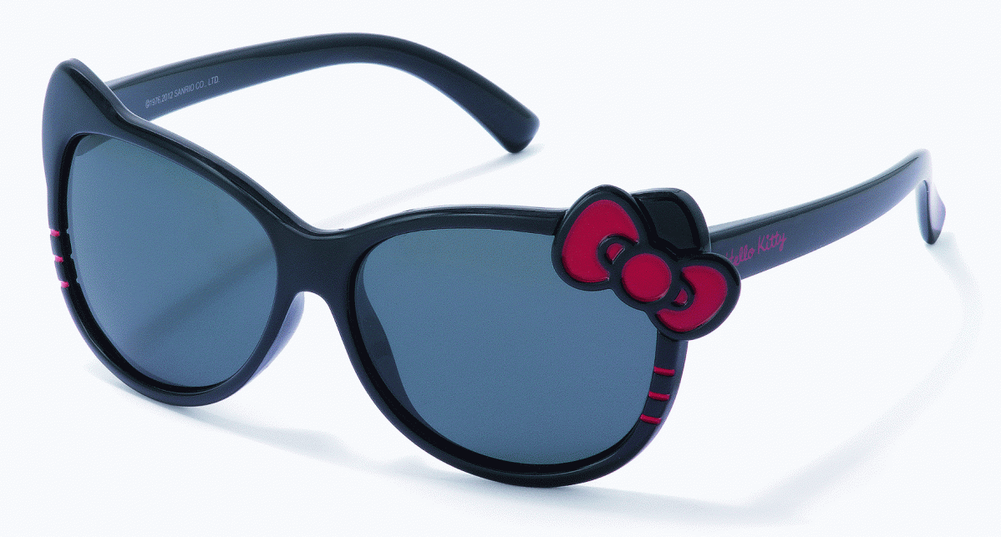
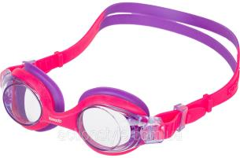
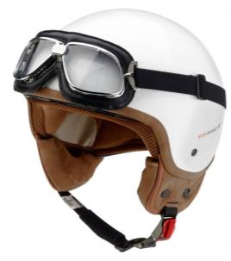
- Как можно это сделать (С помощью очков.)
- А какие еще очки вы знаете?
- Для чего они предназначены?
Солнечные – для защиты от солнца. При нырянии необходимы очки для подводного плавания. При езде на велосипеде и мотоцикле люди тоже надевают очки.
Зачем? Чтобы защитить глаза от пыли.
Как вы думаете, почему мы постоянно думаем о защите глаз?
Почему люди говорят: «Берегите пуще глаза»?

Slide 28
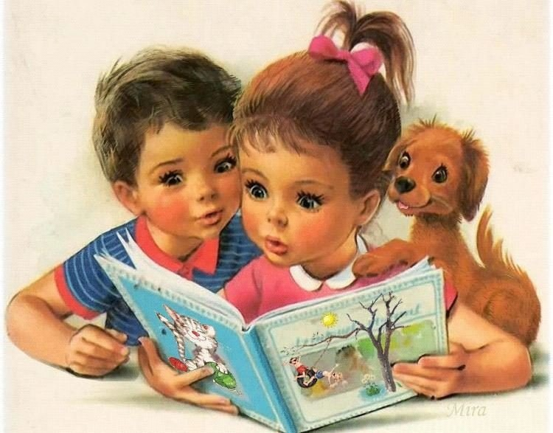
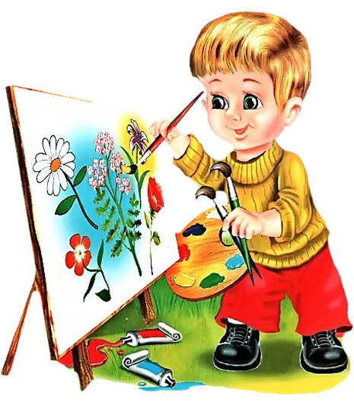
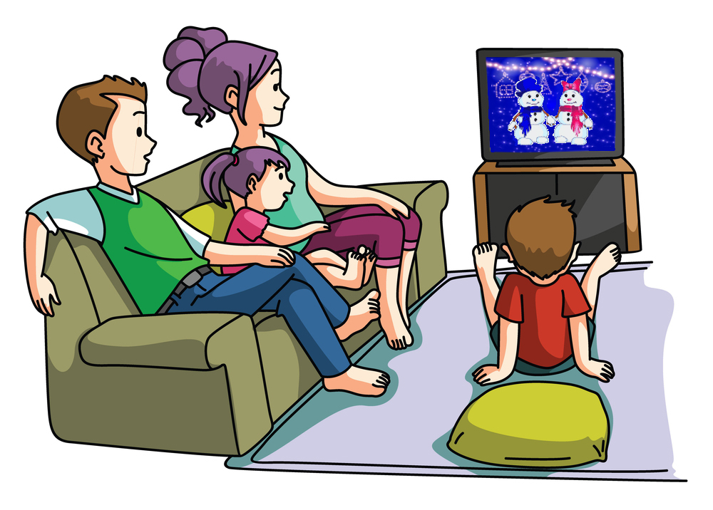
Глаза трудятся целый день: мы читаем, рисуем, смотрим телевизор… Наши глаза устают.

Slide 29
Поэтому мы должны создать для работы глаз хорошие условия.
Как вы думаете какие? Во первых, очень важно, где мы сидим, когда читаем или рисуем.
Эксперимент
Давайте попробуем сесть спиной к окну. Достаточно ли хорошо освещение книга или лист бумаги?
Почему? Мы собой загораживаем свет, идущий из окна. Теперь сядьте так, чтобы окно было от вас справа, (для правшей) и начните рисовать.
Что вы заметили? Верно, мы правой рукой снова загораживаем себе свет.
Как же надо садиться, чтобы глаза меньше уставали? Так, чтобы свет падал слева (для правшей).
Теперь попробуйте наклониться очень низко над книгой.
Удобно? Нет, так вы испортите зрение. Поставьте руку локтем на стол и прикоснитесь кончиком указательного пальца к виску. Так расстояние между книгой и глазами – правильное.

Slide 30
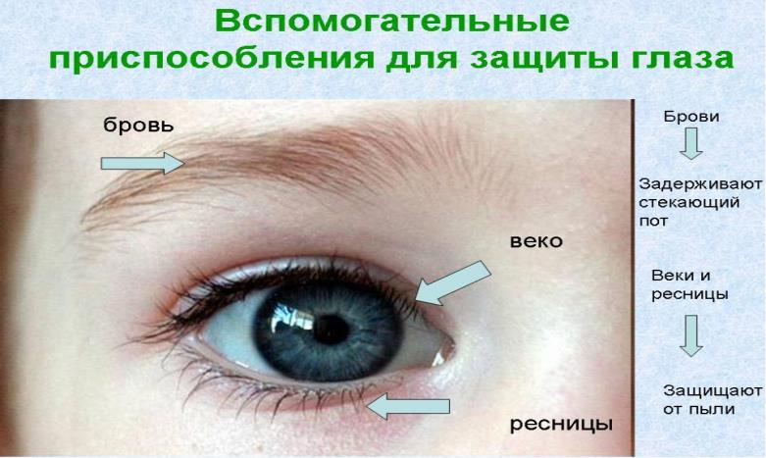
Глаза очень важный и нежный орган, поэтому и сам организм защищает его. Потечет со лба пот – его остановят брови.
А что защищает глаза от пыли? Ресницы. Но если в глазах все – таки попала соринка, ее слизнет непрерывно мигающее верхнее веко. Но не всегда глаз может сам справиться с этой бедой. Ему надо помочь, аккуратно поглаживая глаз по направлению к носу или промыв его.

Slide 31
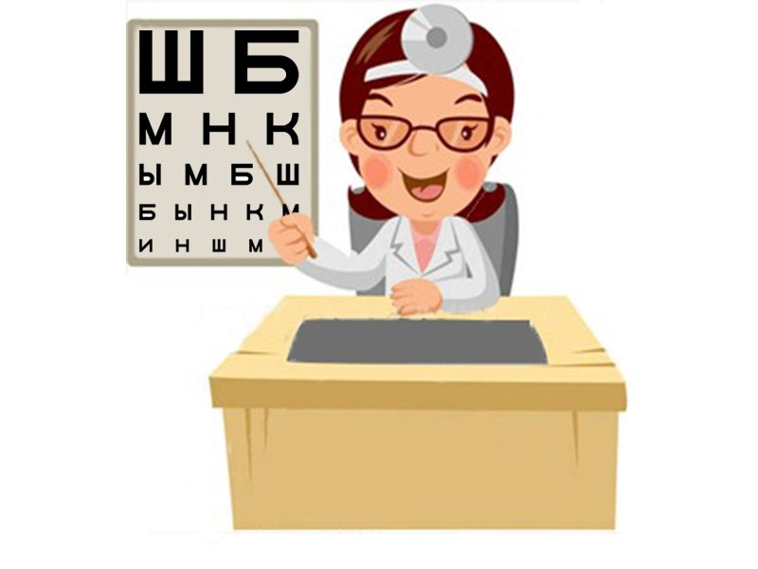
Итак, мы побывали с вами у глазного врача, проверили зрение. И у вас всё в порядке, очки не нужны. Помните правила, которые необходимо выполнять, чтобы не испортить зрение. В конце занятия прочитаем стихотворение А. Барто «Очки».
У каких врачей мы сегодня побывали?

Slide 32
Литература:
1. Нуждина Т. Д. Энциклопедия для малышей. – Ярославль: Академия развития, 1998.
2. Мариничева О. В., Елкина И.В. Учим детей наблюдать и рассказывать. – Ярославль: Академия развития, 1996.
3. Сухин И. Г. 800 загадок и 100 кроссвордов. – М.: Новая школа, 1997.
4. Губин Ю. В. Новые загадки для самых маленьких.- СПб.: Кристалл, 1998.

